Slide 1
Спортивный уголок в УДО

Slide 2
Главная цель физкультурного уголка:
Физкультурный уголок служит удовлетворению потребности дошкольника в движении и приобщению его к здоровому образу жизни.
Задачи физкультурного уголка:
развитие движений и совершенствование двигательных функций;
достижение необходимой для возраста физической подготовленности;
предупреждение нарушений опорно – двигательного аппарата;
создание благоприятных условий для активного отдыха, радостной содержательной деятельности в коллективных играх и развлечениях;
приобщение детей к занятиям физической культуры и спорту.

Slide 3
Требования к спортивному уголку
1. Безопасность: спортивный уголок должен быть устойчивым, весь инвентарь исправный. Он может быть размещен: в приемной, групповой или спальной комнате.
2. Уголок должен логично вписываться в интерьер комнаты и быть эстетически оформлен.
3. Уголок должен быть доступным в использовании каждым ребенком.
4. Уголок должен соответствовать возрасту детей и требованиям программы, учитывать интересы, как мальчиков, так и девочек.

Slide 4
МЛАДШИЙ ДОШКОЛЬНЫЙ ВОЗРАСТ
Физкультурные пособия в младшем дошкольном возрасте важно разместить таким образом, чтобы они способствовали проявлению двигательной активности детей.
Все имеющиеся пособия лучше вносить постепенно, чередуя их.

Slide 5
СРЕДНИЙ ДОШКОЛЬНЫЙ ВОЗРАСТ
В среднем возрасте дети стремятся к выполнению движений разными способами, выбирая наиболее рациональный.
Необходимо в этот период варьировать местоположение оборудования, периодически убирая то, которое наскучило детям.
Во второй половине года необходимо пополнять уголок иллюстрированным материалом, дидактическими и настольными играми для ознакомления детей с видами спорта.

Slide 6
СТАРШИЙ ДОШКОЛЬНЫЙ ВОЗРАСТ
Для старших дошкольников целесообразно создать вариативные, усложненные условия для выполнения разных видов физических упражнений с использованием пособий.
В старших группах необходимо знакомить детей с важнейшими событиями спортивной жизни страны и помещать соответствующий материал в уголке (иллюстрации, игры, и т. д.)
Уголок должен активно использоваться в течение дня (индивидуальная работа с детьми, самостоятельная деятельность детей)

Slide 7
Комплектация уголков:
1. Теоретический материал:
- картотека подвижных игр в соответствии с возрастом детей;
- картотека малоподвижных игр в соответствии с возрастом детей;
- картотека физкультминуток в соответствии с возрастом детей;
- картотека утренних гимнастик в соответствии с возрастом детей;
- картотека бодрящих гимнастик в соответствии с возрастом детей;
- картотека считалок ( со II младшей группы во II половине года) ;
- иллюстрированный материал по зимним, летним видам спорта (со средней группы во II половине года) ;
- символика и материалы по истории Олимпийского движения (средняя группа во II половине года) ;
- сведения о важнейших событиях спортивной жизни страны (старшие группы) .

Slide 8
2. Игры (средние и старшие группы)
- дидактические игры о спорте: настольно-печатные игры, парные картинки, лото, домино, лабиринт, разрезные картинки, пазлы, игры с фишками и т. д.
- спортивные настольные игры (хоккей, баскетбол, футбол и т. д.) .
3. Атрибуты для подвижных и малоподвижных игр:
эмблемы, маски, оборудование (например – ленточки, для всех возрастных групп.

Slide 9
4. Для профилактики плоскостопия и развития мелкой моторики рук:
- мешочки с крупой (бобы, горох, фасоль и т. д.) в разных формах для ходьбы;
- коврики и массажные дорожки с рельефами, «ребрами», резиновыми шипами и т. д. ;
- бросовый материал (шишки, футляры от киндер сюрпризов и т. д.) для захвата и перекладывания с места на место стопами и пальцами ног.
- нестандартное оборудование, сделанное своими руками;
- массажные мячики
- мешочки с разной крупой для рук;
- эспандер (средний и старший возраст) .

Slide 10
5. Для игр и упражнений с прыжками, перешагиванием, подъема и спуска
скакалки;
шнуры;
бруски

Slide 11
6. Для игр и упражнений с бросанием, ловлей, метанием:
- кольцеброс;
- мячи резиновые разных размеров;
- попрыгунчики (средние и старшие группы) ;
- мячи или мешочки с песком для метания (средние и старшие группы) ;
- корзины для игр с бросанием;
мишень для метания или дартс с мячиками на липучках (средний и старший возраст) ;
- кегли;
- нестандартное оборудование.

Slide 12
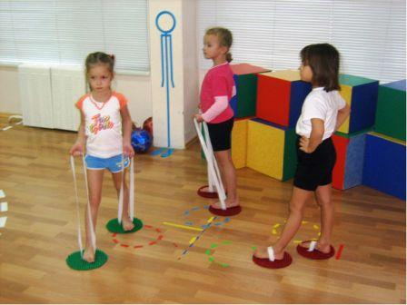
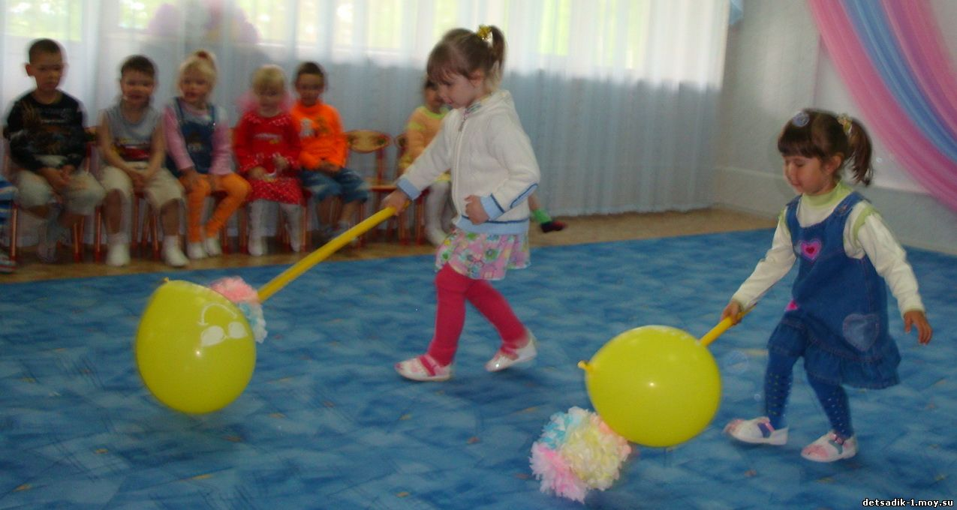
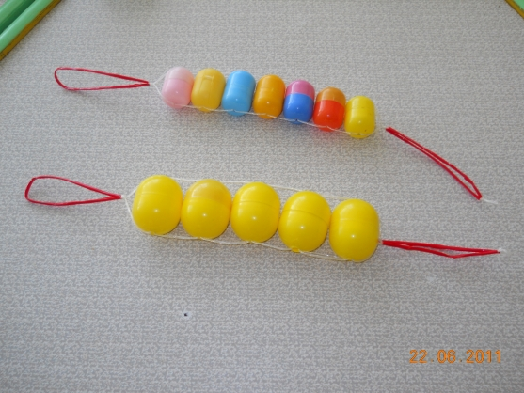
Нетрадиционное оборудование

Slide 13
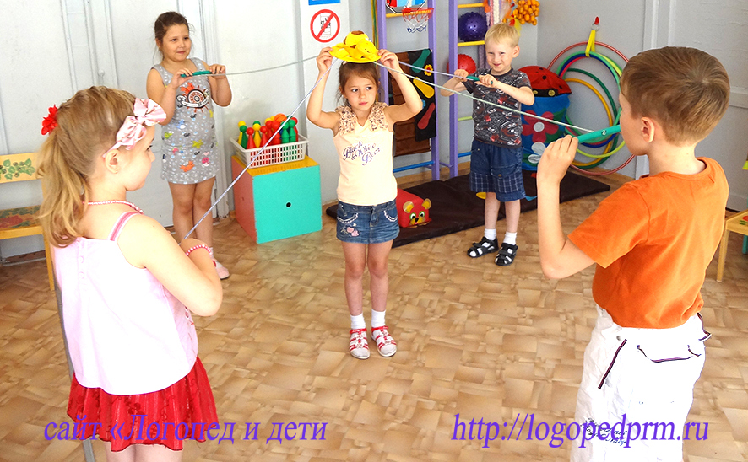
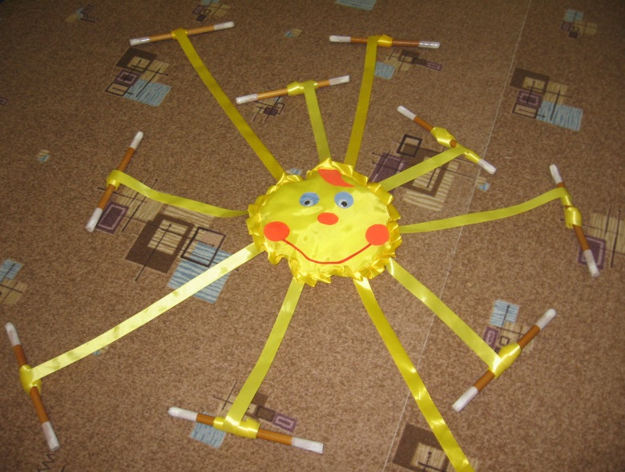
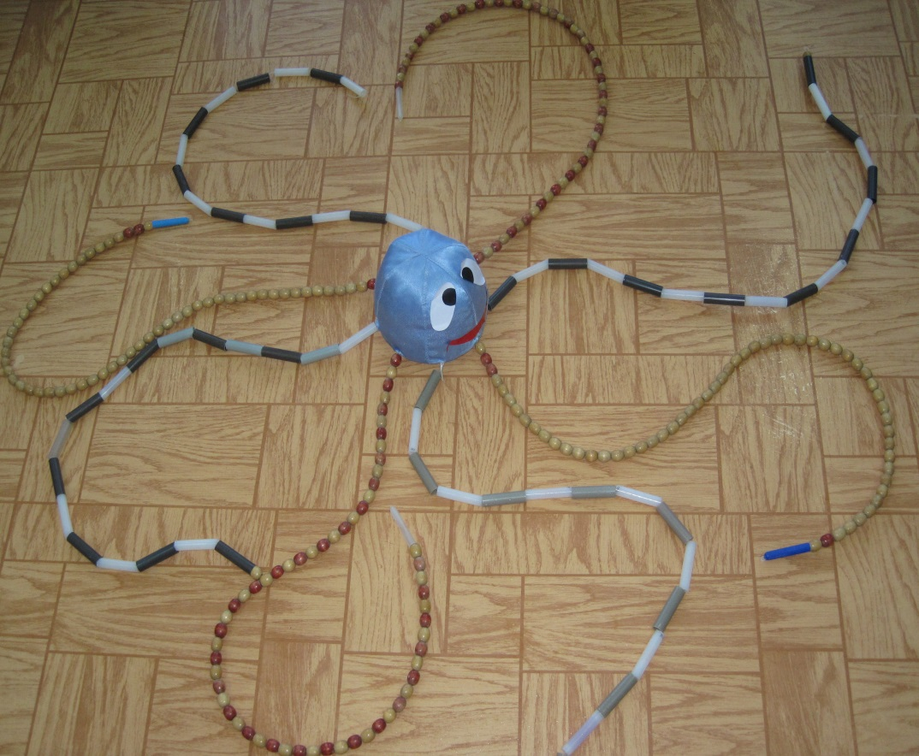

Slide 14
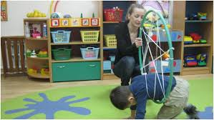
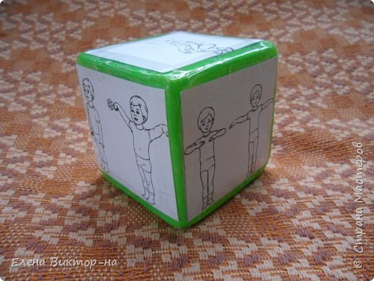
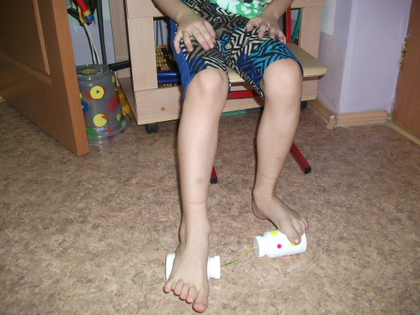

Slide 15
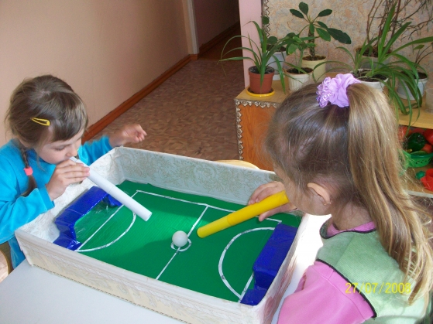
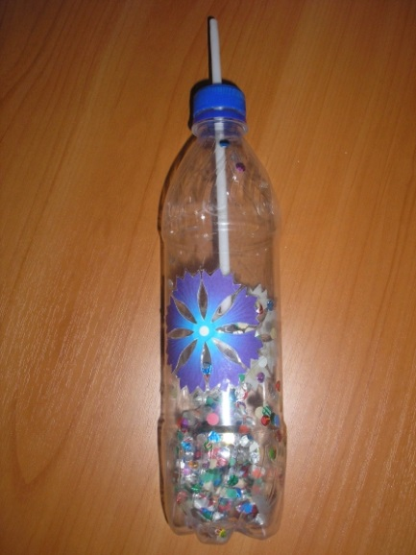
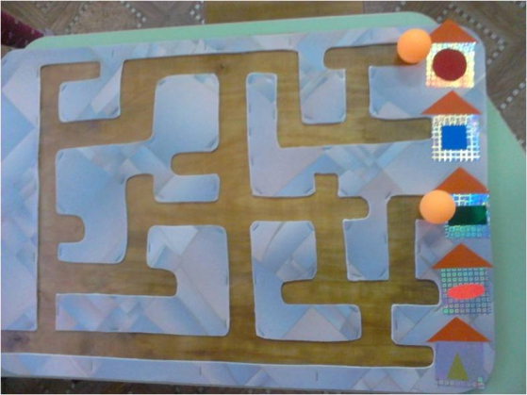
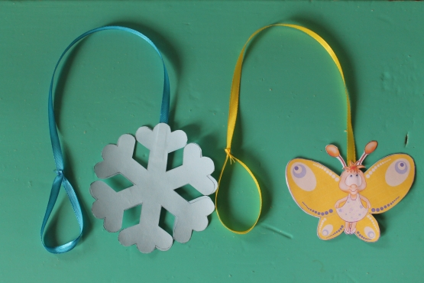
Дыхательная гимнастика

Slide 16
Спасибо за внимание !

